Slide 1
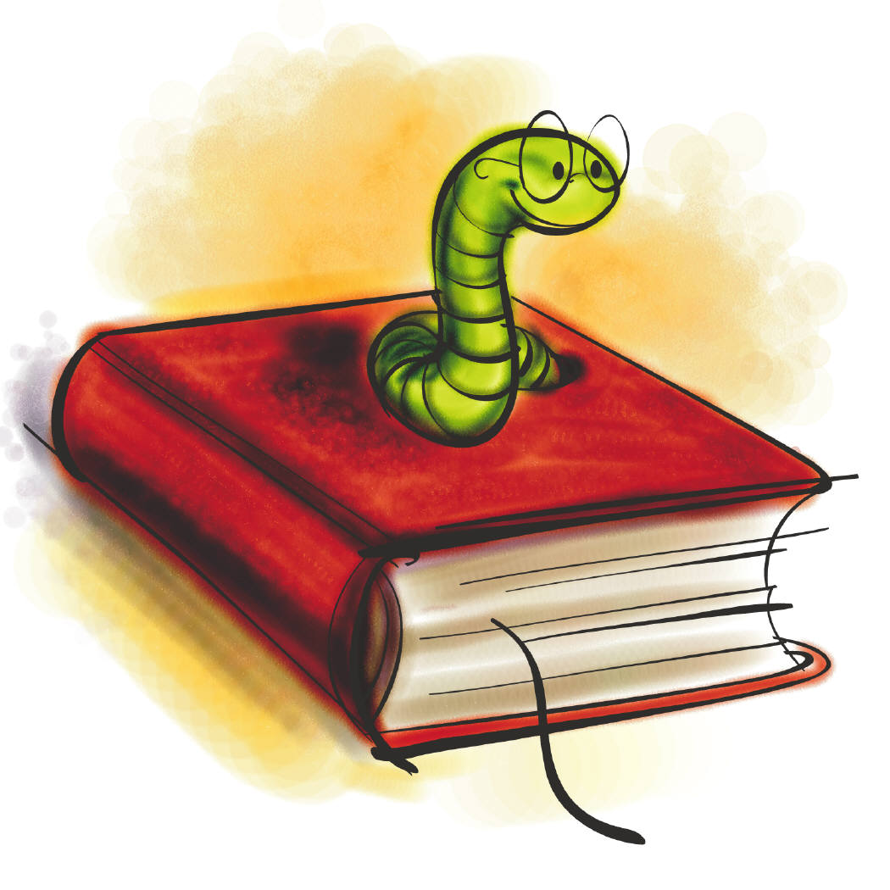
11.
GELENEKSEL KİTAP OKUMA BAYRAMI
İBNİ SİNA KİTAP KURDUNU ARIYOR
İKİ HAFTA SÜRECEK OLAN 11. GELENEKSEL KİTAP OKUMA BAYRAMI 17 ŞUBAT SALI GÜNÜ BAŞLAYACAK 4 MART ÇARŞAMBA GÜNÜ SONA ERECEKTİR. HER HAFTANIN SONUNDA VE GENEL TOPLAMDA DERECEYE GİREN ÖĞRENCİLERİMİZ VE SINIFLARIMIZ ÖDÜLLENDİRİLECEKTİR. AYRINTILI BİLGİYİ SINIF ÖĞRETMENLERİNİZDEN ALABİLİRSİNİZ.

